Slide 1
İZMİT KÖRFEZİ DOĞU BASENİ
BİYOÇEŞİTLİLİK DURUMUNUN TESPİTİ
Prof. Dr. Melek İŞİNİBİLİR OKYAR
İstanbul Üniversitesi, Su Bilimleri Fakültesi

Slide 2
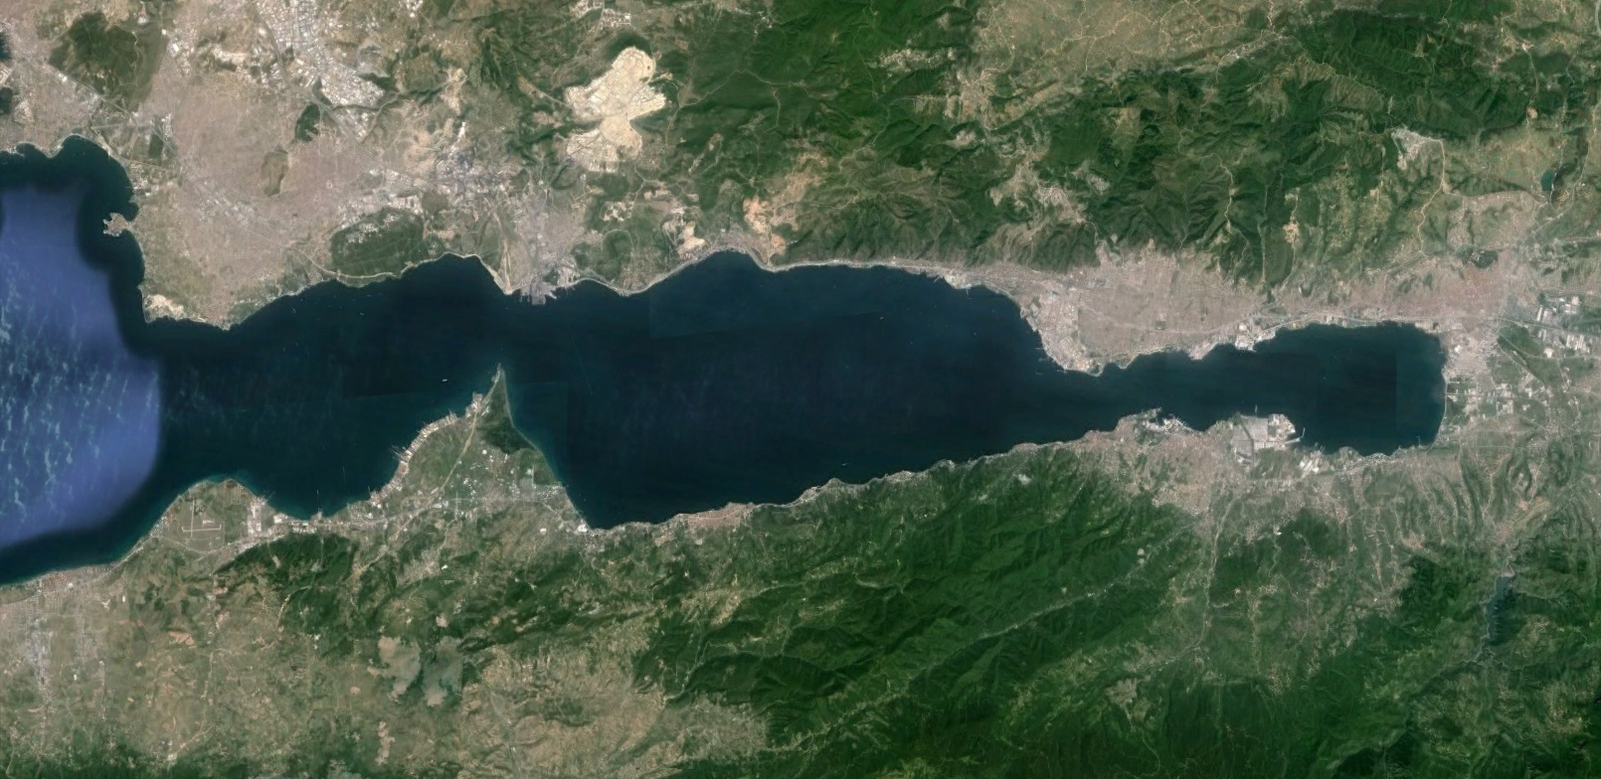
İzmit Körfez’nin Özellikleri
Uzunluğu Yelkenkaya Burnu’ndan körfez sonuna kadar yaklaşık 50 km olan Körfez’in, kıyı uzunluğu yaklaşık 129 km, toplamda 310 km² ’lik yüzey alanına sahiptir.
Dar geçitlerle doğu, merkez ve batı olarak üç bölüme ayrılır. Doğu bölümü yaklaşık 15 km uzunlukta ve ortalama 30 metre derinliktedir.
İki tabakalı su kütlesine sahip oluşuyla Marmara Denizi’ne benzemektedir. Üstte az tuzlu (18 - 22 ppt) Karadeniz suyu ile altta daha tuzlu (37,5 - 38,5 ppt) Akdeniz kökenli suların oluşturduğu iki tabakalı su ve akıntı sistemine sahiptir.

Slide 3
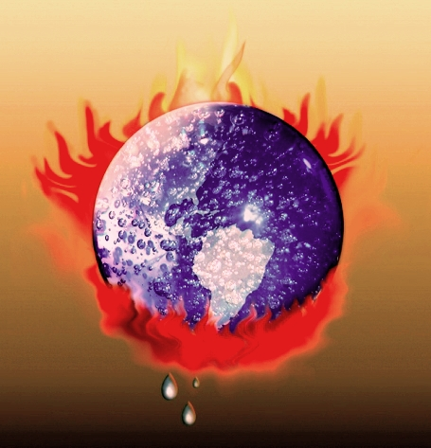
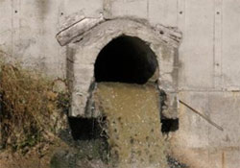
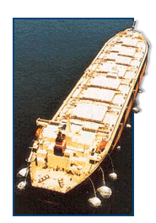
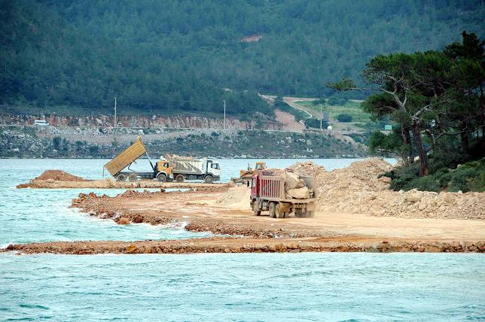
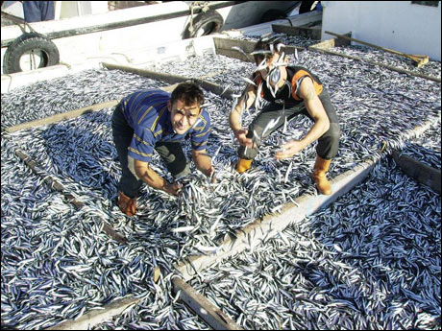
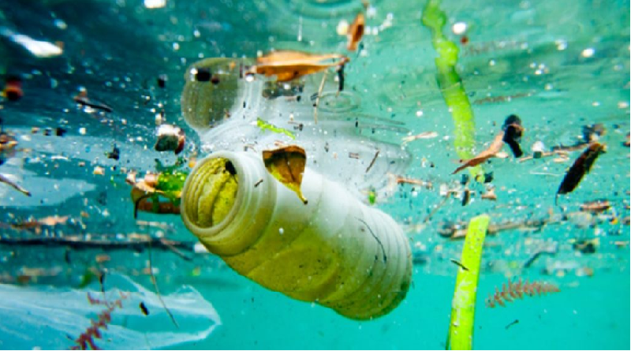
İZMİT KÖRFEZİNİN SORUNLARI
Kirlilik (Karasal kökenli kirlilik, vb)
İklim değişikliği
Deniz taşımacılığı
Habitat kaybı ve bozulması
Yabancı ve istilacı türler
Balıkçılık faaliyetleri
Plastik ve mikroplastik kirliliği

Slide 4
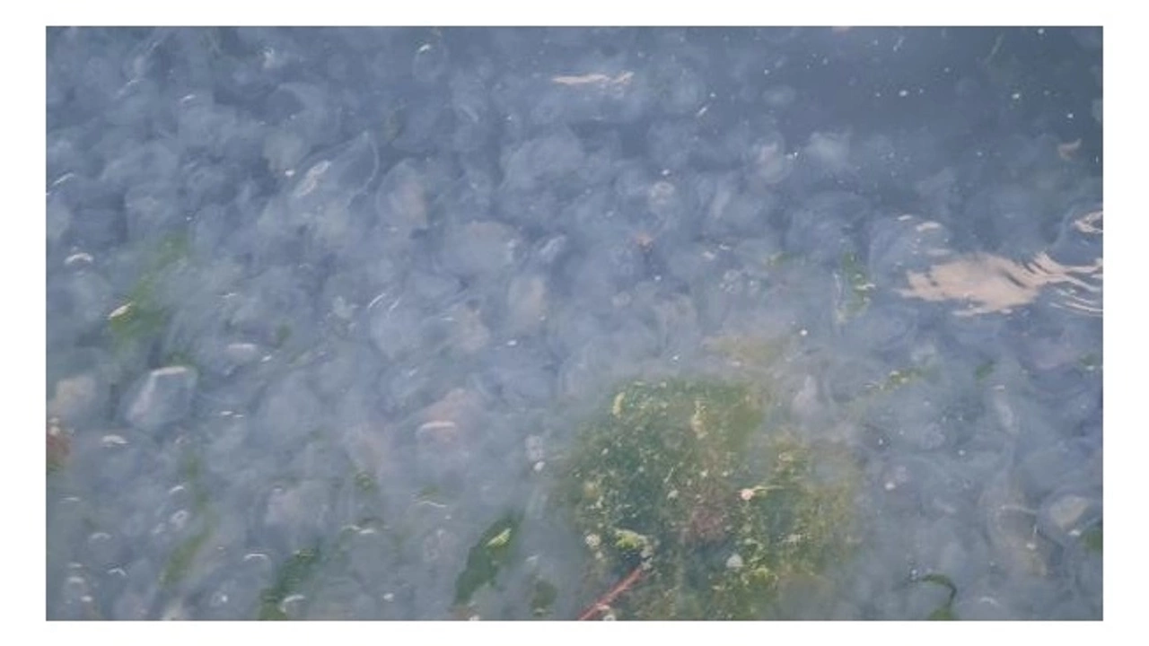
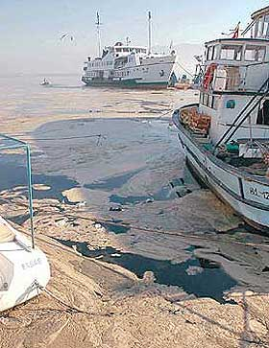
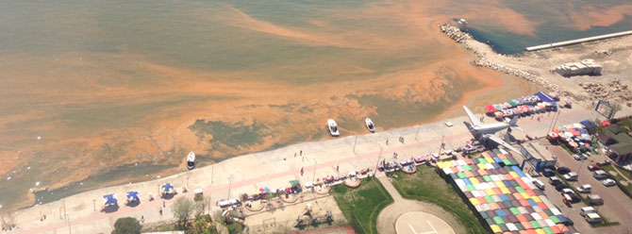
Bölgede biriken dip çamurları dönem dönem (özellikle lodos ve benzeri meterolojik şartlara bağlı olarak) yukarı ve yatay yönlü hareket ederek koku ve bulanıklığa sebep olmakta, müsilaj, aşırı alg ve denizanası artışlarını tetiklemekte, çözünmüş oksijenin azalmasıyla da deniz ekosistemi için olumsuz çevresel koşullar oluşturmaktadır.

Slide 5
BU PROJENİN AMACI:
Çevre, Şehircilik ve İklim Değişikliği Bakanlığı ile Kocaeli Büyükşehir Belediyesi ortaklığında hayata geçirilenılan "İzmit Körfezi Doğu Baseni Dip Çamuru Temizlenmesi, Susuzlaştırılması ve Bertarafı" projesi çalışması Mayıs ayında başlatıldı. Bu projede, doğu baseninde 1 milyon 225 bin metrekare alanda toplam 8 milyon ton çamur çıkarılacak.
Bölgede denizel biyoçeşitlilik çalışması yapılarak, bu projenin İzmit Körfezi'ne etkilerinin ortaya konması amaçlanmıştır.

Slide 6
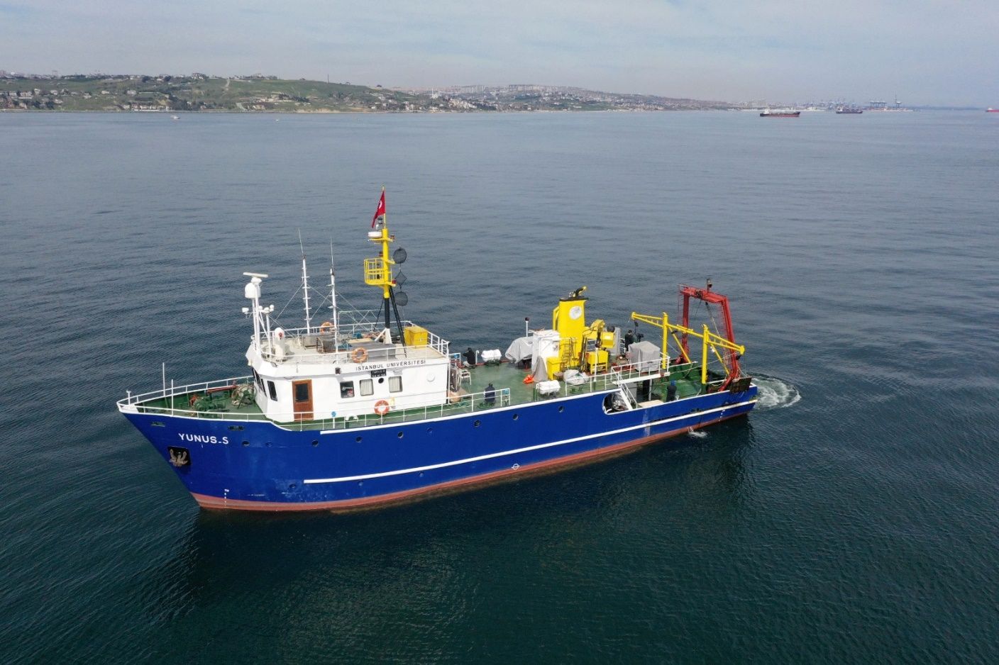
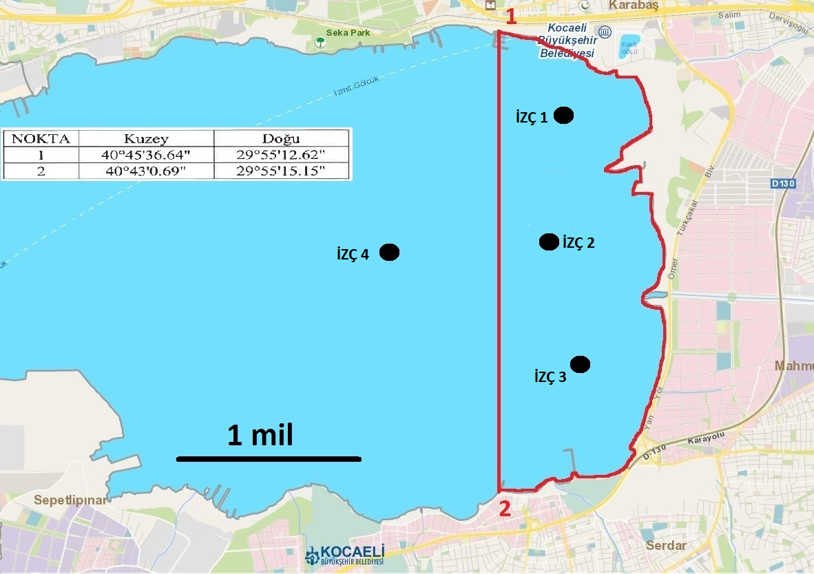
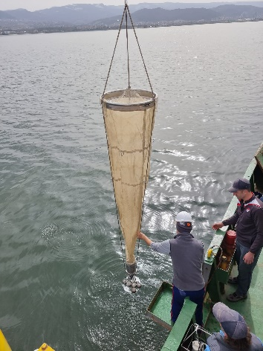
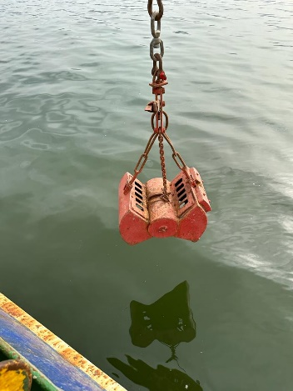
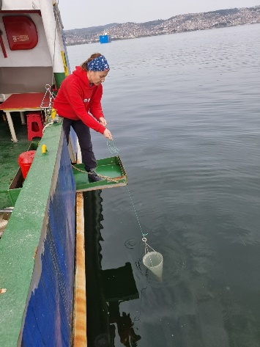
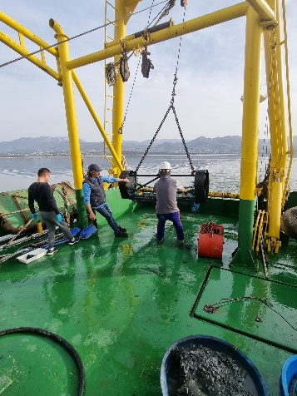
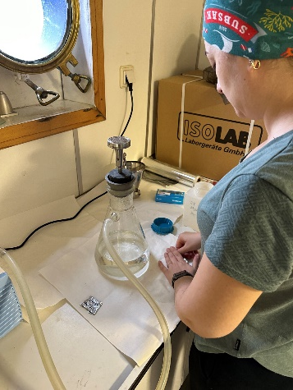
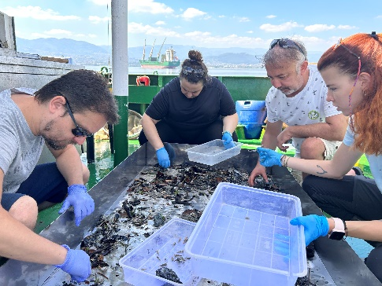
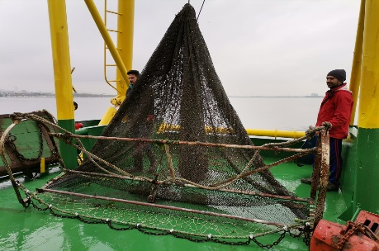
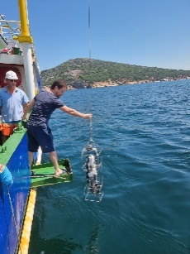
ÖRNEKLEMELER
"Denizel Biyolojik Çeşitliliğin Tespiti Projesi" kapsamında İstanbul Üniversitesi, Su Bilimleri Fakültesine ait "Yunus-S" isimli araştırma gemisinin İzmit Körfezi'nde belirlenen noktalardan örnekleme çalışmaları yaptığı kaydedildi.

Slide 7
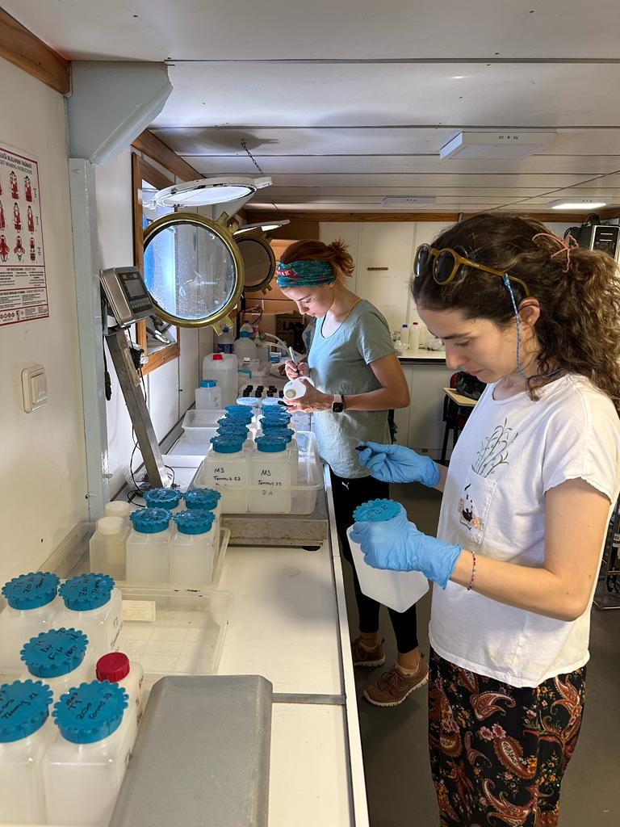
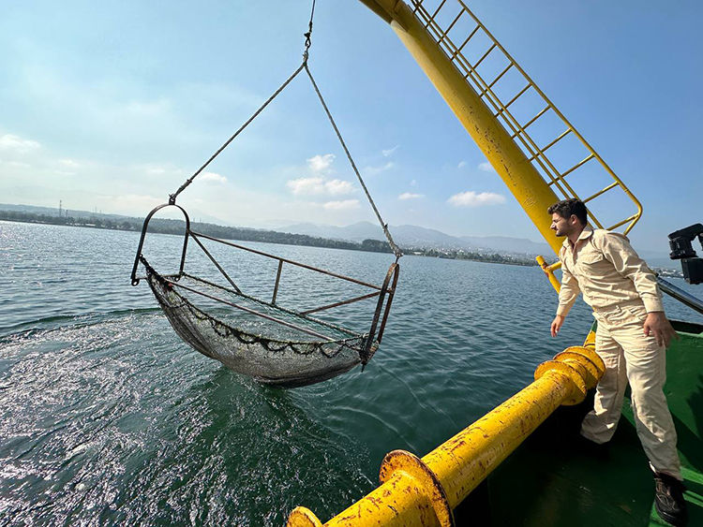
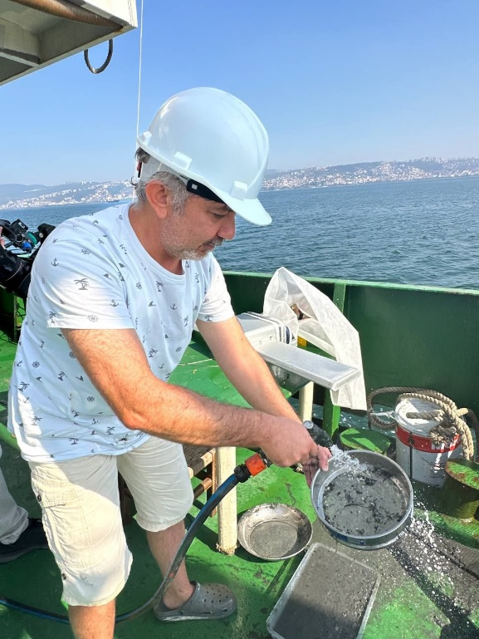
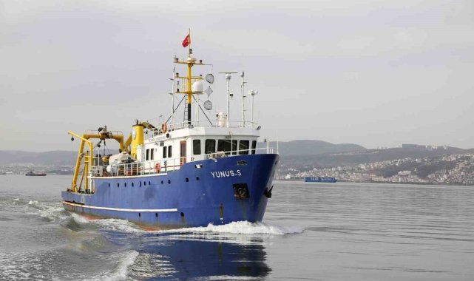
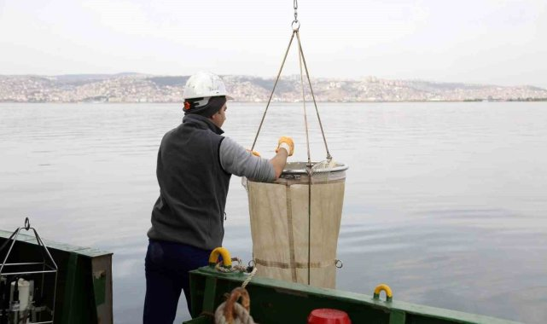
İŞ PAKETLERİ
İP1 - Deniz Suyunda Değişken Çevresel Parametrelerin Belirlenmesi
İP2 - Besin Tuzu Analizleri
İP3 - Klorofil-a Analizleri
İP4 - Bakteriyolojik Çalışmalar
İP5 – Fitoplankton Çeşitliliği ve Bolluğu
İP6 - Zooplankton Çeşitliliği ve Bolluğu
İP7 - Bentik Organizma
İP8 - Balık Örneklemeleri

Slide 8
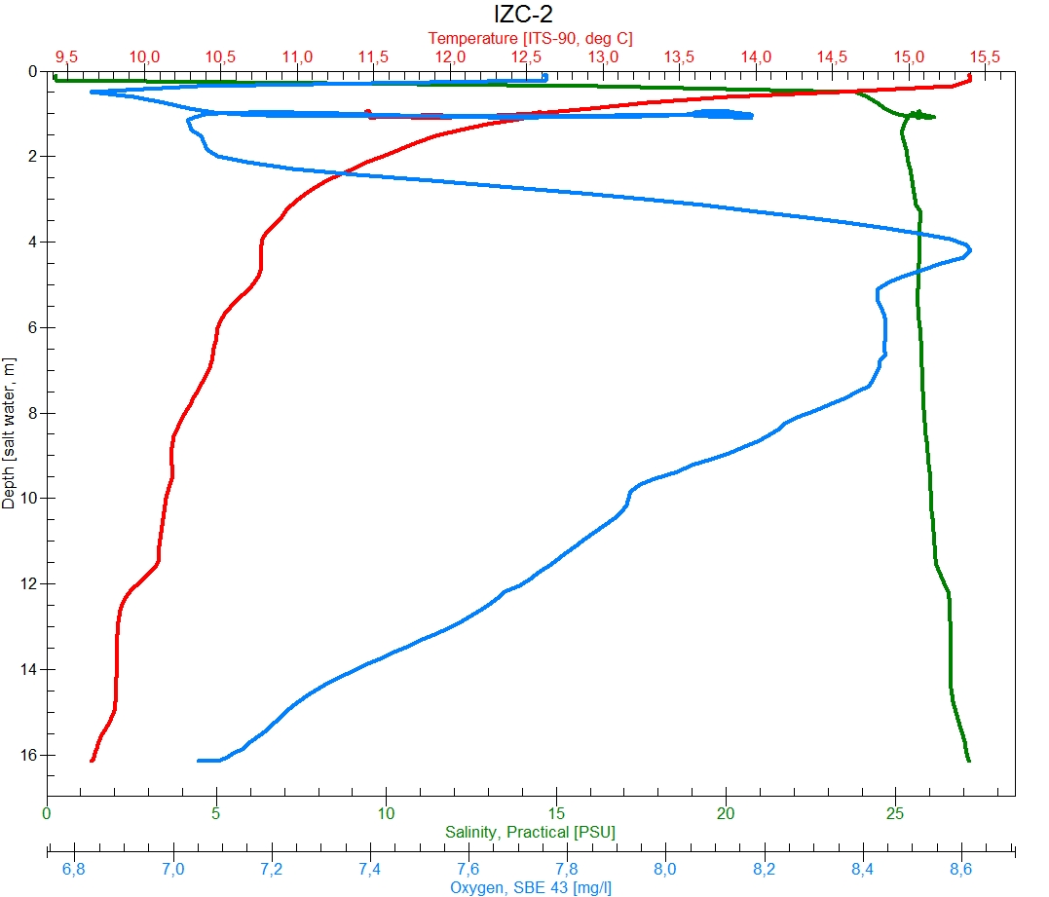
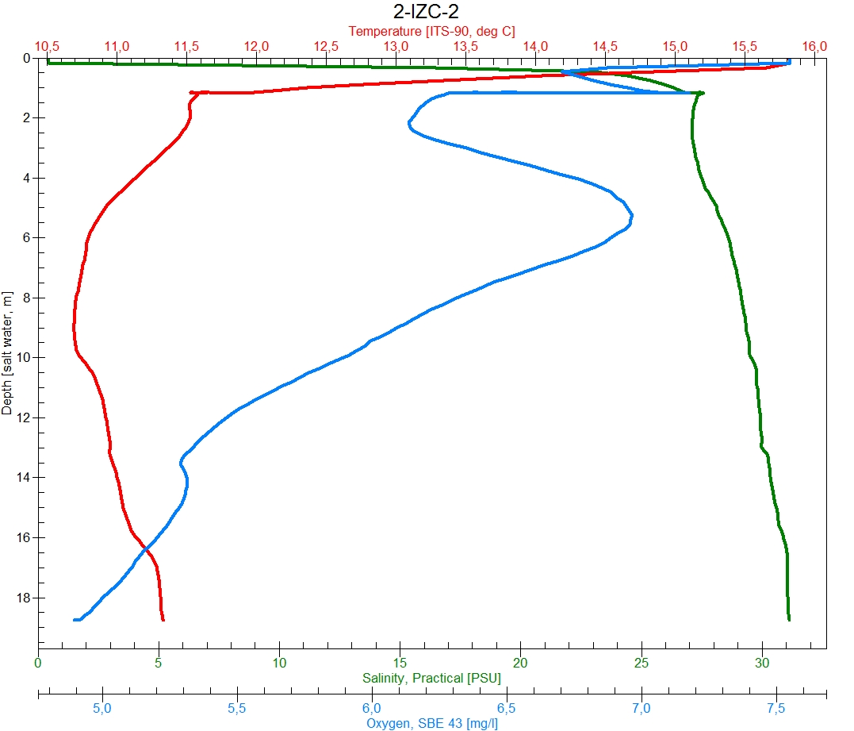
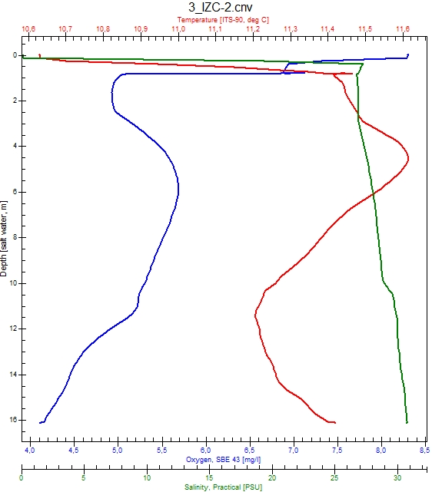
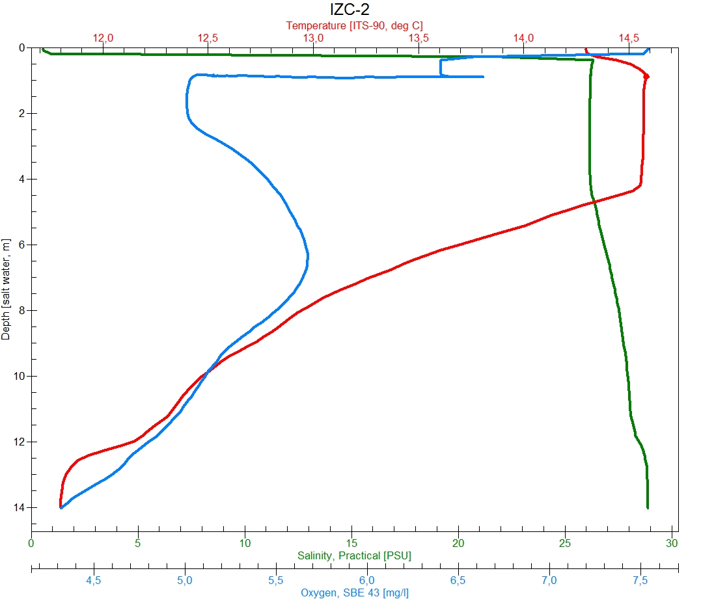
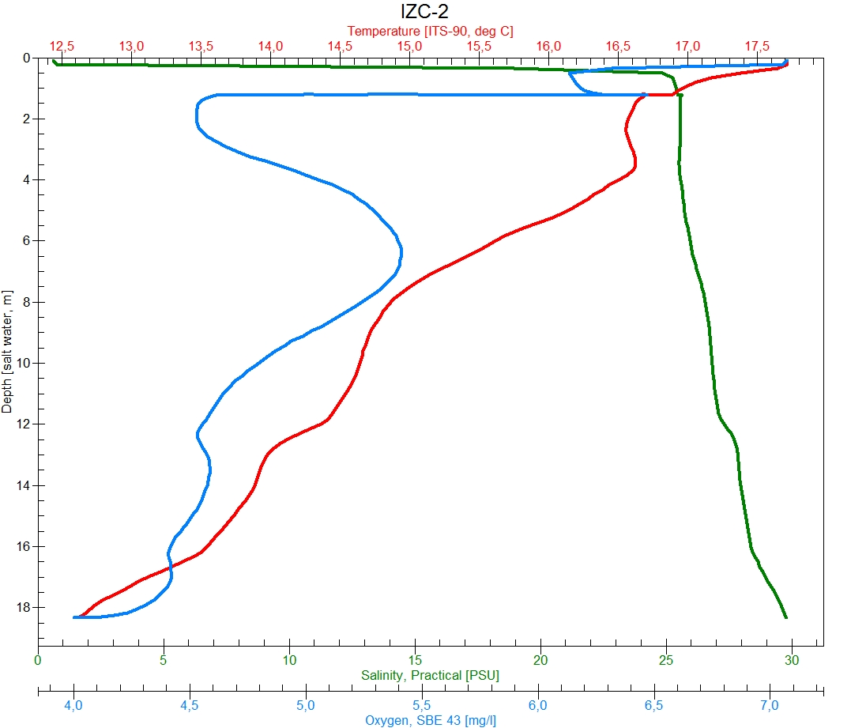
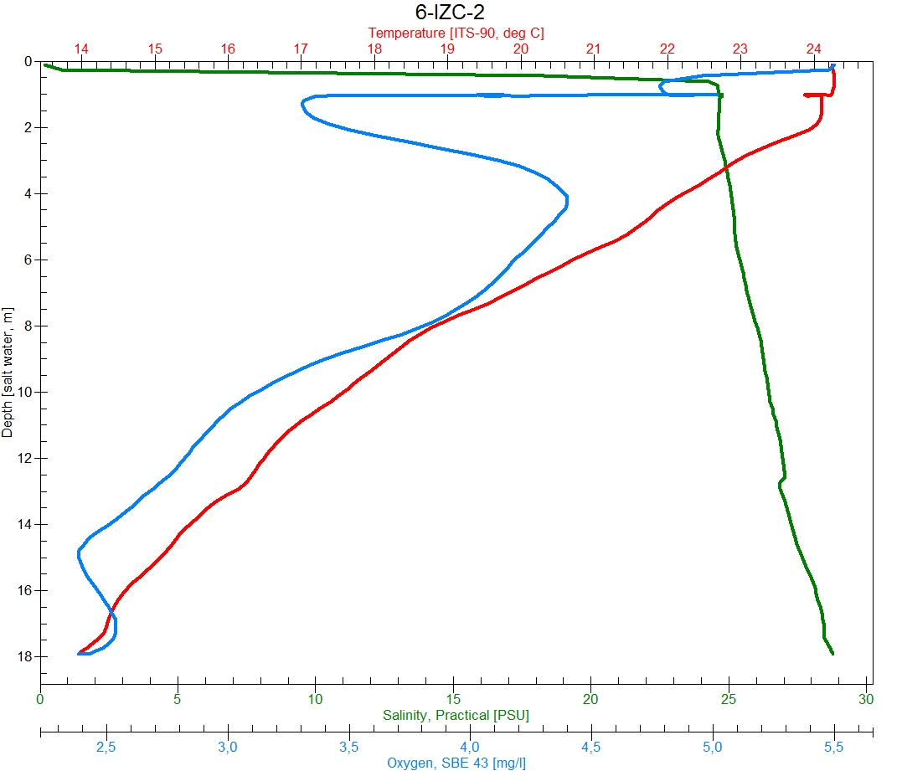
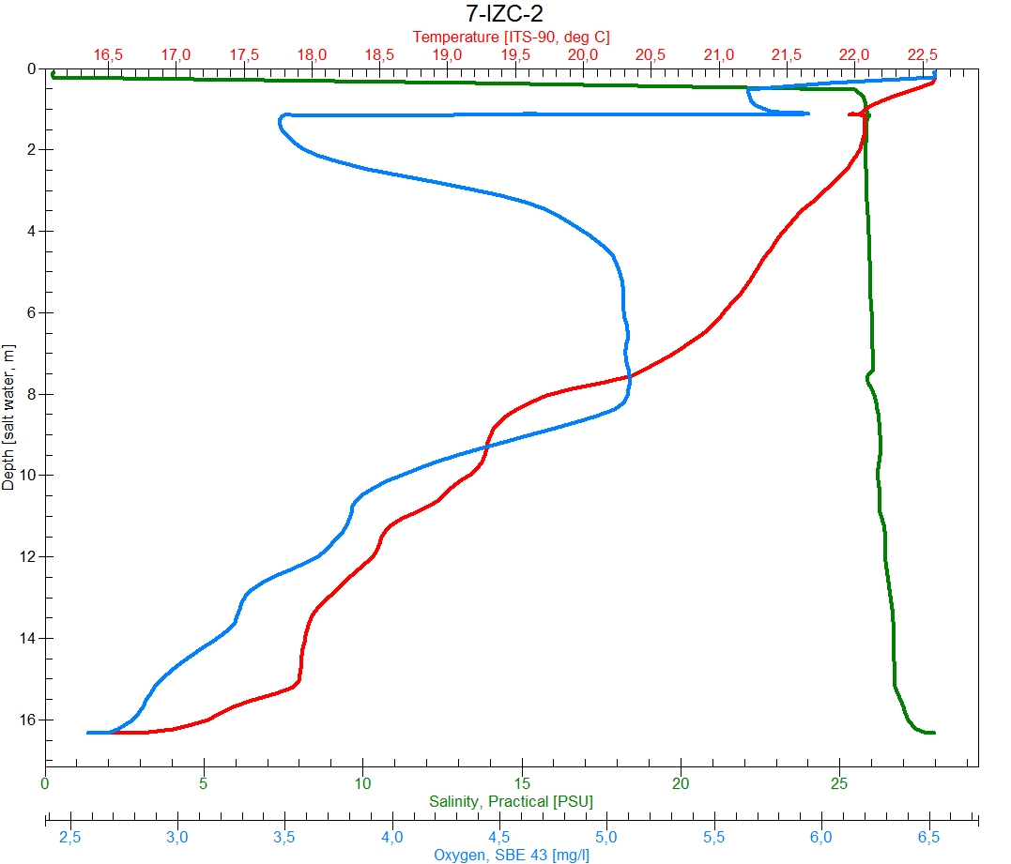
Sıcaklık, yüzey suyu sıcaklıkları 10-22 °C’de tespit edilmiştir.
Tuzluluk değişimi yüzey suyunda Karadeniz kökenli sulardan dolayı 23-24 psu (‰), alt tabakalarda ise 25-30 psu (‰) civarında değiştiği tespit edilmiştir.
Yüzey suyundaki düşük ÇO değerleri organik madde yükündeki artışı ve karasal girdileri düşündürmekte olup, biyolojik parçalanma süreçlerinin yüzeyde başladığını göstermektedir.

Slide 9
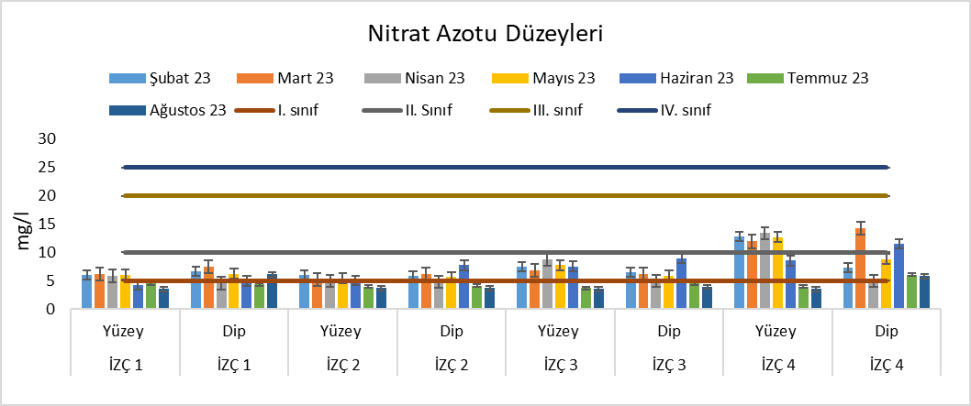
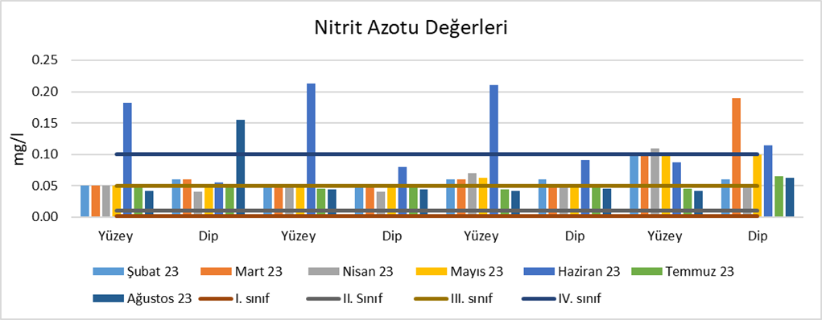
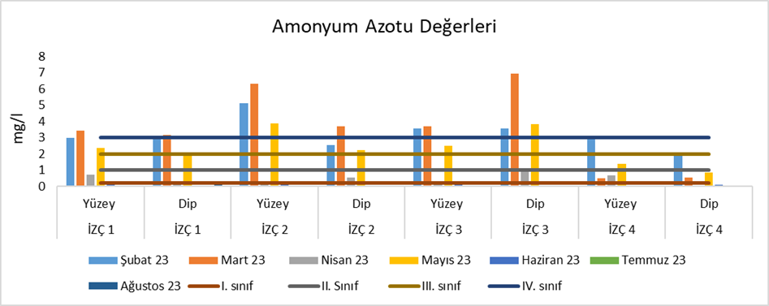
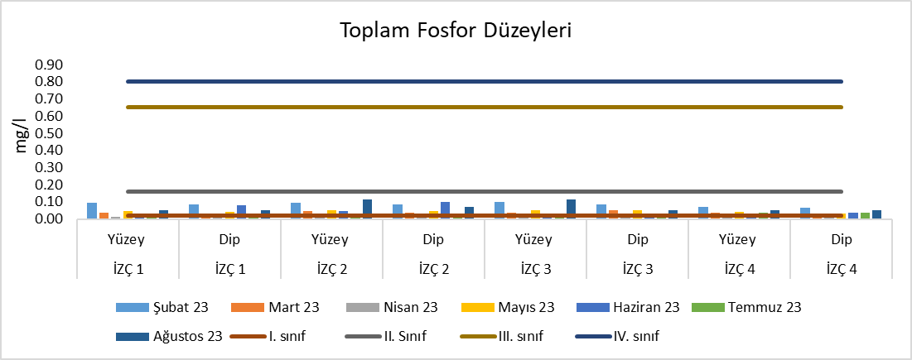
Su Kirliliği Kontrolü Yönetmeliği kapsamında değerlendirildiğinde, II. ve IV. Su kalite sınıflarına dahil olduğu tespit edilmiştir.

Slide 10
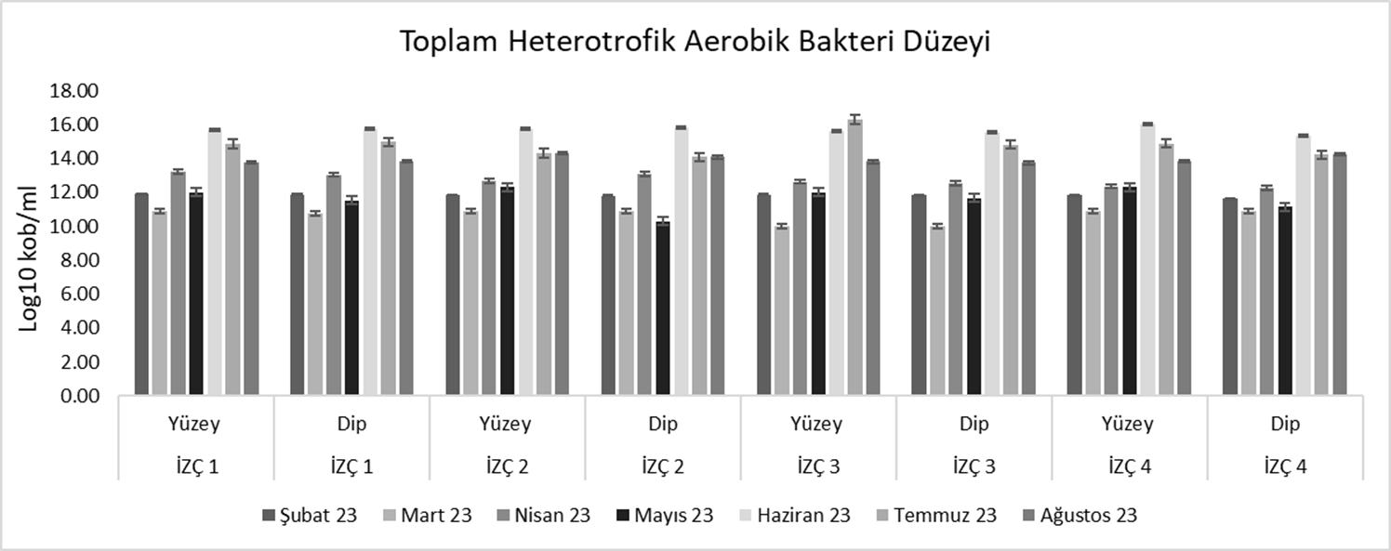
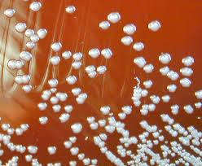
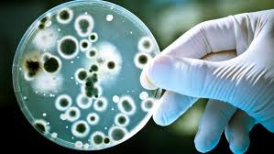
DENİZ SUYUNDA TOPLAM HETEROTROFİK AEROBİK BAKTERİ DÜZEYLERİ
Örnekleme döneminde en yüksek THAB düzeyi Temmuz ayı örneklemesinde İZÇ 3 istasyonu yüzey suyu örneğinde 19x10¹⁵ kob/ml olarak kaydedilmiştir. En düşük İZÇ 3 istasyonu yüzey ve dip suyu örneğinde Mart ayı örneklemesinde 10x10¹³ kob/ml olarak tespit edilmiştir.

Slide 11
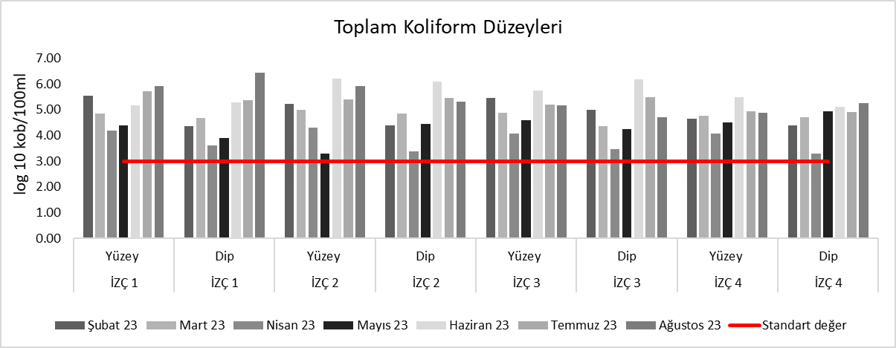
DENİZ SUYUNDA TOPLAM KOLİFORM DÜZEYLERİ
Örnekleme döneminde en yüksek Toplam Koliform düzeyi Ağustos ayı örneklemesinde İZÇ 1 istasyonu dip suyu örneğinde 28x10⁵ kob/ml olarak kaydedilmiştir. En düşük İZÇ 2 istasyonu yüzey suyu örneğinde Mart ayı örneklemesinde 19x10² kob/ml olarak tespit edilmiştir.

Slide 12
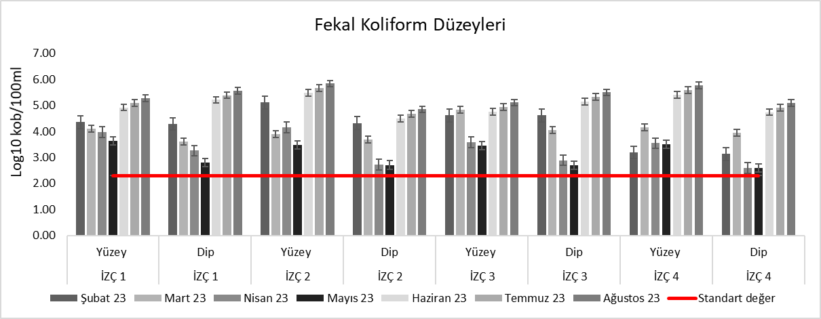
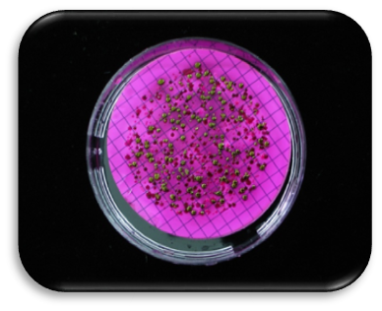
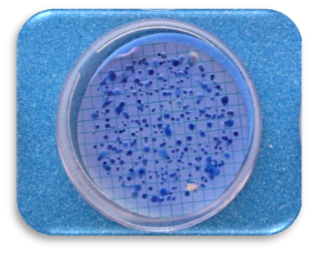
DENİZ SUYUNDA FEKAL KOLİFORM DÜZEYLERİ
Örnekleme döneminde en yüksek Fekal Koliform düzeyi Ağustos ayı örneklemesinde İZÇ 2 istasyonu yüzey suyu örneğinde 69x10⁴ kob/ml olarak kaydedilmiştir. En düşük İZÇ 4 istasyonu dip suyu örneğinde Mayıs ayı örneklemesinde 3x10² kob/ml olarak tespit edilmiştir.

Slide 13
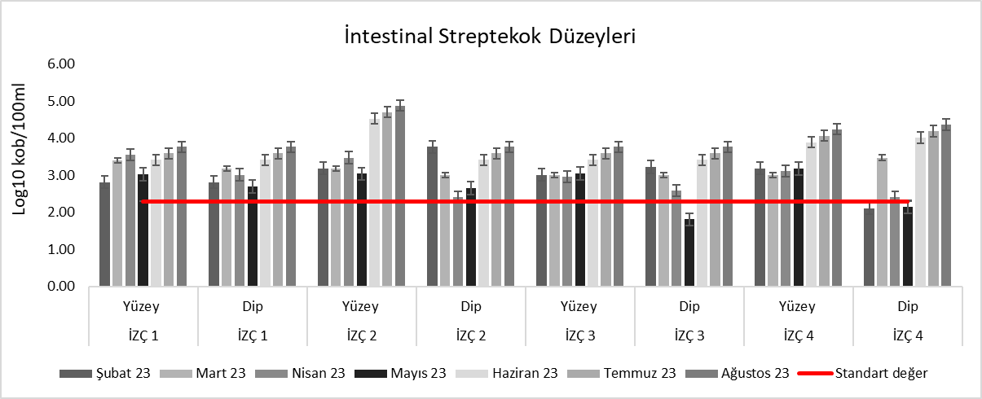
DENİZ SUYUNDA İNTESTİNAL STREPTEKOK DÜZEYLERİ
Örnekleme döneminde en yüksek İntestinal Streptekok düzeyi Ağustos ayı örneklemesinde İZÇ 2 istasyonu yüzey suyu örneğinde 76x10³ kob/ml olarak kaydedilmiştir. En düşük İZÇ 3 istasyonu dip suyu örneğinde Mayıs ayı örneklemesinde 6x10¹ kob/ml olarak tespit edilmiştir.

Slide 14
DENİZ SUYUNDA TESPİT EDİLEN BAKTERİ TÜRLERİ
Filum | Sınıf | Familya | Tür
Proteobacteria | Gammaproteobacteria | Enterobacteriaceae | Klebsiella pneumoniae subsp. pneumoniae
 |  |  | K. oxytoca
 |  |  | Citrobacter freundii
 |  |  | Escherichia coli
 |  | Pseudomonadaceae | Pseudomonas luteola
Alphaproteobacteria | Sphingomonadaceae | Sphingomonadaceae | Sphingomonas paucimobilis
Bacillota | Bacilli | Staphylococcaceae | Staphylococcus hominis
Actinomycetota | Actinomycetia | Micrococcaceae | Micrococcus luteus

Slide 15
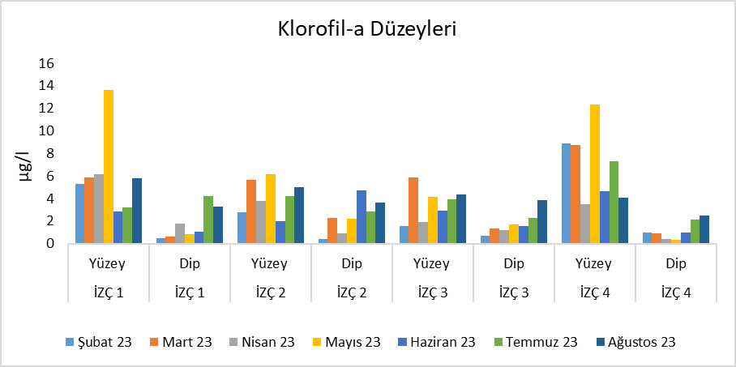
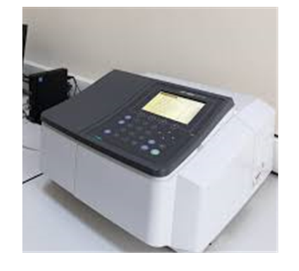
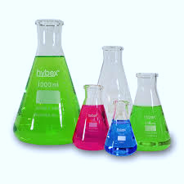
İstasyonlarda tespit edilen toplam Klorofil-a düzeylerinin 13,64 ile 0.34 µg/l arasında değiştiği olduğu tespit edilmiştir.

Slide 16
Fitoplankton kompozisyonu ve yoğunluğu
Çalışma alanında seçilen beş istasyonda Şubat-Ağustos 2023 dönemlerinde gerçekleştirilen saha çalışması sonucunda alınan su örneklerinde,
Bacillariophyceae (22 tür),
Dinophyceae (40 tür),
Haptophyceae (3 tür),
Dictyocophyceae (2 tür),
Chrysophyceae (2 tür)
sınıflarına ait toplam 69 tür kaydedilmiştir.
Çalışma dönemlerinde Dinophyceae sınıfı 40 tür ile en zengin grup olarak kaydedilmiştir.

Slide 17
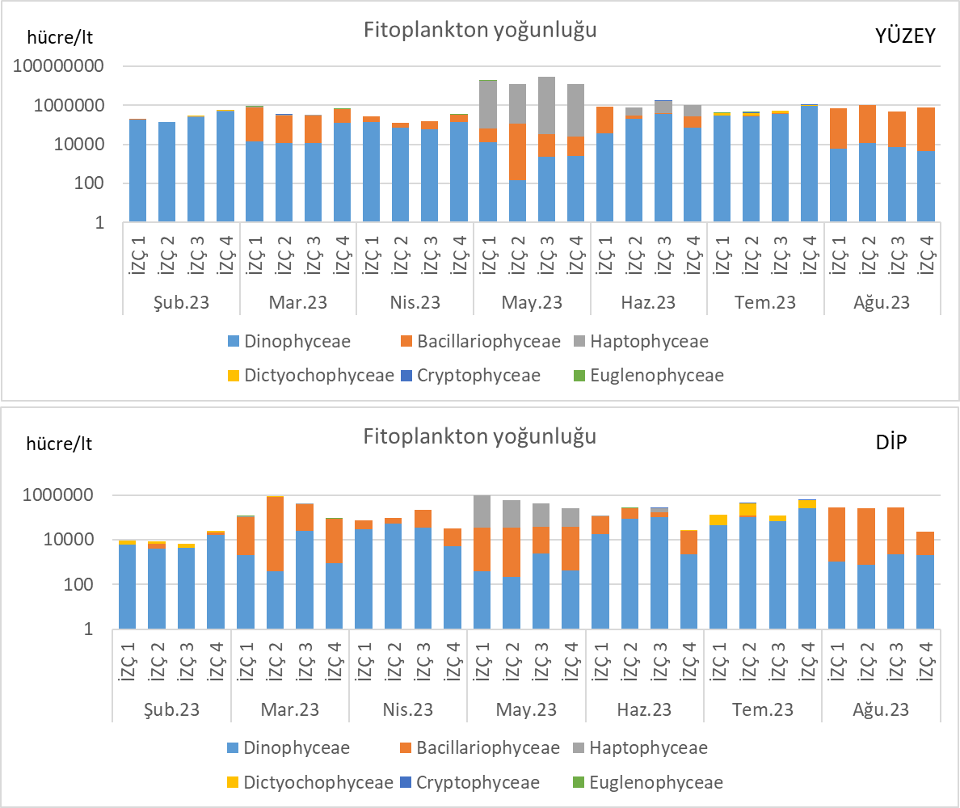
Birey sayısı bakımından fitoplankton yoğunluğu ve katkıda bulunan gruplar aylara göre değişkenlik göstermiştir.
Çalışma bölgesinde toplam fitoplankton yoğunluğunun mevsimsel değişimi incelendiğinde;
Haptophyceae, Dinophyceae ve Bacillariophyceae birey sayısı bakımından yüksek değerlerde kaydedilmiştir.
Dinoflagellatlardan Prorocentrum türleri toplam fitoplankton içinde baskınlığını korumuştur. Prorocentrum türlerini takiben Gonyaulax fragilis, birey sayısı bakımından önemli türler olarak kaydedilmiştir.
Diyatomelerden Leptocylindrus spp., Pseudo-nitzschia spp., Proboshia alata, Skeletonema costatum gibi uygun ortam şartlarında aşırı artış yapabilen koloniyal türlerin varlığı gözlenmektedir.

Slide 18
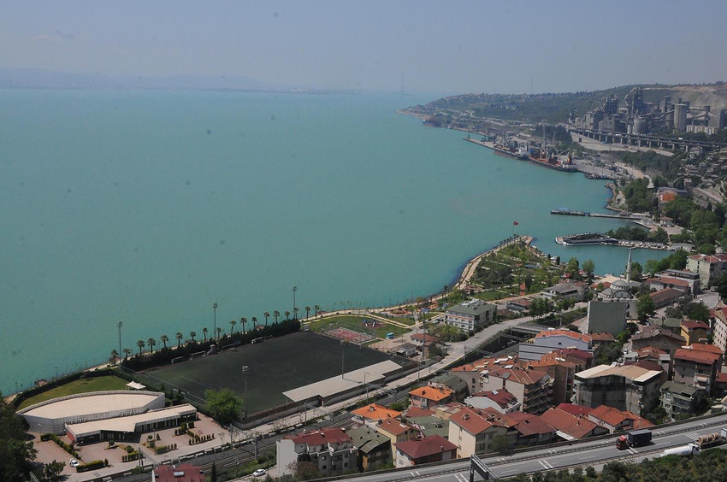
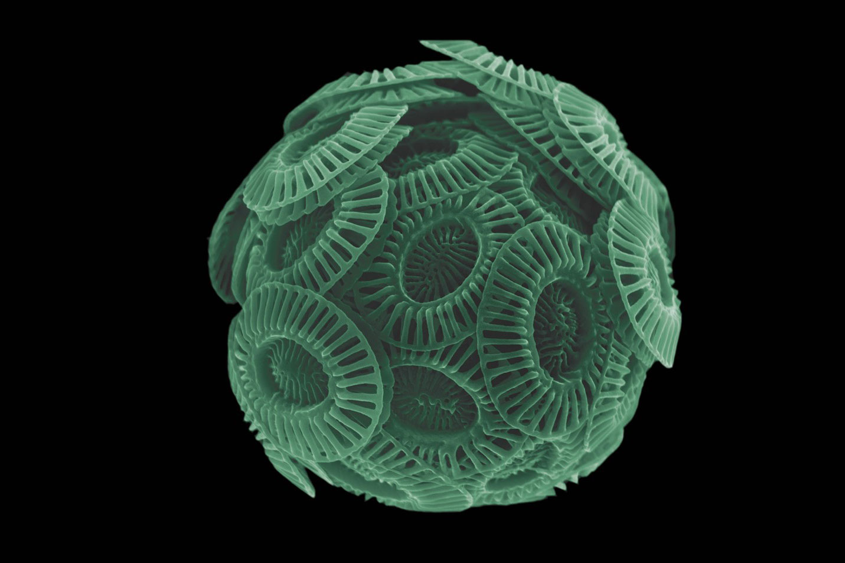
Toplam fitoplankton yoğunluğu tabakalar arasında karşılaştırıldığında üst tabaka ile alt tabakalar arasındaki farklılık dikkat çekmektedir.
Çalışma döneminde Emiliana huxleyii ile karakterize olan Prymnesiophyceae sınıfı toplam fitoplankton yoğunluğuna katkısı yüksek olmuş, özellikle İlkbahar sonunda (May. 23) sebep olduğu renk değişimi ile de dikkat çekmiştir.
Çalışma döneminde Mayıs ayı örneklemesinde Haptophyta grubunun birey sayısında ki artış tüm İzmit Körfezi’nde renk değişimine neden olmuştur. Bu dönemde Emiliana huxleyii ve küçük kamçılı fitoplankton türlerinin varlığı ile birlikte toplam fitoplankton yoğunluğu 17x10⁶ hücre/lt ye ulaşmıştır.
www.haber3.com/foto-galeri/haber

Slide 19
Zooplankton Kompozisyonu ve Yoğunluğu
Çalışma alanında seçilen beş istasyonda Şubat - Ağustos 2023 dönemlerinde gerçekleştirilen vertikal çekim sonucunda alınan su örneklerinde,
Copepoda (16 tür),
Cladocera (5 tür),
Appendicularia (1 tür),
Chaetognatha (1 tür),
Meroplankton (6 grup)
Denizanası (Cnidaria-Ctenophora) (3 tür)
Toplamda 34 tür/grup kaydedilmiştir.
Çalışma dönemlerinde Copepoda sınıfı 16 tür ile en zengin grup olarak kaydedilmiştir. Şubat ayı 23 tür ile en zengin ay olmuştur.
Zooplankton bolluğu en yüksek Şubat ayında, en düşük ise Haziran ayında tespit edilmiştir.
23

Slide 20
Heterotrofik beslenme özelliği nedeniyle zooplankton ile aynı besini paylaşan Noctiluca scintillans özellikle İzmit Körfezinde özellikle Temmuz ayında baskın olarak bulunmuştur.
P. polyphemoides ve Poliket larvaları baskın türler
Bivalvia larvası, A. clausi, O. nana ve O. similis yaygın türler
A. aurita özellikle biyokütle olarak önemli

Slide 22
Grab Örneklemeleri
Bentik biyotop kirlilikle ilişkili olarak hemen değişim geçirdiği için, insan baskıların etkilerini tespit etmek için indikatör olarak kullanılmaktadır. Ekolojik durumun belirlenmesinde BENTIX, AMBI ve TUBİ indeksleri kullanılır.
Örneklemelerde 0,1 m²lik alanı örnekleyebilen “Van Veen Grap” kullanılmaktadır.

Slide 23
Körfezin dip yapısının genel durumu

Slide 24
Örneklemeler sonucunda toplam 17 adet tür tespit edilmiştir,
Filum | Ordo | Tür İsimleri
Mollusca | Bivalvia | Anadara gibbosa (Reeve, 1844)
 |  | Acanthocardia paucicostata (G. B. Sowerby II, 1834)
 |  | Varicorbula gibba (Olivi, 1792)
 |  | Mysia undata (Pennant, 1777)
 |  | Mytilus galloprovincialis Lamarck, 1819
 |  | Ostrea edulis Linnaeus, 1758
 |  | Spisula subtruncata (da Costa, 1778)
 |  | *Arcuatula senhousia (W. H. Benson, 1842)
 |  | Talochlamys multistriata (Poli, 1795)
 |  | Lutraria (cf) lutraria (Linnaeus, 1758)
 | Gastropoda | Aporrhais pespelecani (Linnaeus, 1758)
 |  | Turritellinella tricarinata (Brocchi, 1814)
 |  | Tectura virginea (Müller, O.F., 1776)
 |  | Tritia neritea (Linnaeus, 1758)
 | Scaphopoda | Antalis dentalis (Linnaeus, 1758)
Annelida |  | Syllidae sp.
 |  | Serpulidae sp.
Örnekleme sonucunda sadece Annelida grubuna ait Syllidae sp ve Serpulidae türleri ile mollusca grubuna ait Spisula subtruncata ve Arcuatula senhousia canlı olarak bulunmuştur. Onun dışında ki elde edilen türler ölü mollusca kabuklarıdır.
Biyotik indekslere göre ekolojik durum göstergesi
İstasyon | TUBI | EKOLOJİK DURUMU | BENTIX | EKOLOJİK DURUMU | AMBI | EKOLOJİK DURUMU
İZÇ1 | 0,8 | Aşırı derecede etkilenmiş | 0,9 | Kötü | 5,2 | Kötü
İZÇ2 | 0,8 | Aşırı derecede etkilenmiş | 0,9 | Kötü | 5,2 | Kötü
İZÇ3 | 0,9 | Aşırı derecede etkilenmiş | 1,1 | Kötü | 5,3 | Kötü
İZÇ4 | 0,8 | Aşırı derecede etkilenmiş | 1,3 | Kötü | 6,1 | Kötü
Arcuatula senhousia Pasifik okyanusu kökenli “Asya hurma midyesi” olarak bilinir. Ülkemiz suları için yabancı türler arasındadır ve ilk kez Uysal ve diğ. (2008) tarafından bildirilmiştir. Fırsatçı bir tür olarak kabul edilen A. senhousia, yüksek üreme kapasitesine ve hızlı büyüme yeteneğine sahip olduğundan bulunduğu bölgede yoğun popülasyonlar oluşturabilir.

Slide 25
İzmit Körfezi’nde Algarna Çalışması ile Balık ve Omurgasız Biyoçeşitliliğin Belirlenmesi

Slide 26
İzmit Körfezi’nde Algarna Çalışması ile Balık ve Omurgasız Biyoçeşitliliğin Belirlenmesi
İzmit Körfezi balık ve omurgasız biyoçeşitliliğin belirlenmesi amacıyla yapılan algarna örneklemesinde, bir taksonomik gruba ait 4 balık türü ve beş taksonomik gruba ait 14 makroomurgasız tür elde edilmiştir.
Genel olarak bu taksonomik gruplar içerdikleri tür sayılarına göre sırasıyla; osteichthyes 4 tür, crustacea 2 tür, mollusca 6 tür, echinodermata 4 tür, tunicata 1 tür ve cnidaria 1 tür oluşturmaktadır.

Slide 27
Av kompozisyonunda yer alan türlerin görünme sıklığı
Elde edilen türlerin görünme sıklığını incelediğimizde; 2 tür devamlı, 5 tür yaygın ve 11 tür seyrek olarak görünmektedir.
Aurelia aurita ve Corella parallelogramma devamlı türler, Carcinus maenas, Spisula subtruncata, Asterina gibbosa, Astropecten sp. ve Aporrhais pespelecani yaygın türler, balık ve diğer omurgasız türler seyrek olarak görünmektedir.

Slide 28
Algarna av kompozisyonunda yer alan taksonomik grupların sayısal ve ağırlıksal dağılımı

Slide 29
SONUÇ
Toplam koliform ve fekal koliform düzeylerinde artış gözlenmiştir.
Çalışma döneminde baskın olarak kaydedilen fitoplankton türleri Marmara Denizinde sıklıkla bulunan ve uygun ortam şartlarını bulduğunda hızla çoğalma potansiyeline sahip olan türlerdir.
Sınırlı su sirkülasyonuna sahip olan bu bölgede aşırı algal artış sebebiyle red tide ve belirli bölgelerde müsilaj varlığı gözlenmiştir.
Denizanası Aurelia aurita baskın tür olarak görülmektedir.

Slide 30
SONUÇ
Gerek plankton gerek bentoz tür topluluklarında kirlilik indikatörü ve istilacı türlere rastlanmıştır.
Trabzon Su Ürünleri Merkez Araştırma Enstitüsü’nün 2017 yaz ve 2018 kış mevsiminde İzmit Körfezi’nde yapmış olduğu trol sörveyinde; mezgit, barbunya, istavrit, kömürcü kayası, iskorpit, horozbina, üzgün, gelincik, trakonya, kırlangıç, mazak, kalkan, çivisiz kalkan, dil, benekli hani, vatoz, mahmuzlu camgöz köpek balığı, sübye, yengeç, karides, denizyıldızı, denizkestanesi ve deniz minaresi olmak üzere toplam 23 tür tespit edilmiştir (Aydın ve diğ., 2019). 2018 sonbahar döneminde yapılan başka bir trol çalışmasında, İzmit Körfezi’nin iç kısmında herhangi bir canlıya rastlanılmamakla birlikte orta ve dış körfezde toplam 37 tür (26 balık ve 11 makrozoobentik) elde edilmiştir (Karakulak ve diğ., 2019). Bu çalışmada ise 4 balık türü bulunmuştur.
İzmit Körfezi, tüm antropojenik baskılara rağmen, Marmara Denizi balıkçılığında oldukça önemli bir balıkçılık sahası olma özelliğini korumaktadır.

Slide 31
TEŞEKKÜRLER

